Slide 1






Trường mầm non Hồng Tiến
Lĩnh vực phát triển ngôn ngữ
Văn học: Thơ Bạn mới
Lứa tuổi: 24 - 36 tháng
Giáo viên: Lý Thị Phượng
Năm học: 2023 - 2024

Slide 2


Đọc diễn cảm bằng lời.

Slide 3


Slide 4


Đàm thoại theo tranh.

Slide 5




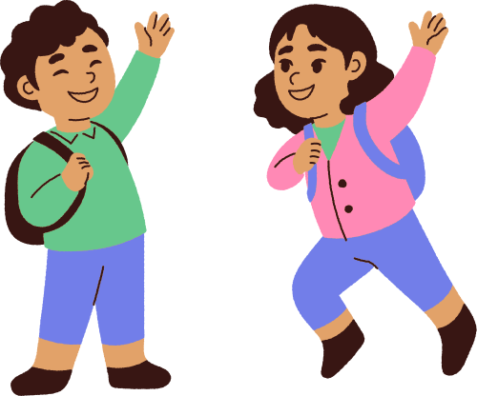


Bạn mới đến trường vẫn còn thế nào nhỉ?
Bạn mới đến trường
Hãy còn nút nhát

Slide 6



Em dạy bạn hát

Slide 7


Rủ bạn cùng chơi

Slide 8





Cô thấy cô cười
Cô khen đoàn kết

Slide 9

Dạy trẻ đọc thơ

Slide 10

Tổ chức cho trẻ đọc thơ theo tổ, nhóm, cá nhân

Slide 11








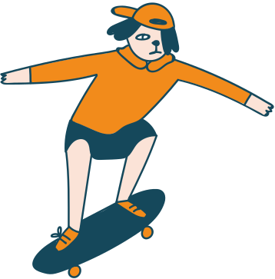


















Hẹn gặp lại

